Slide 1
Socialistická strana
Doc., Mgr. Michal Pink, Ph.D.

Slide 2

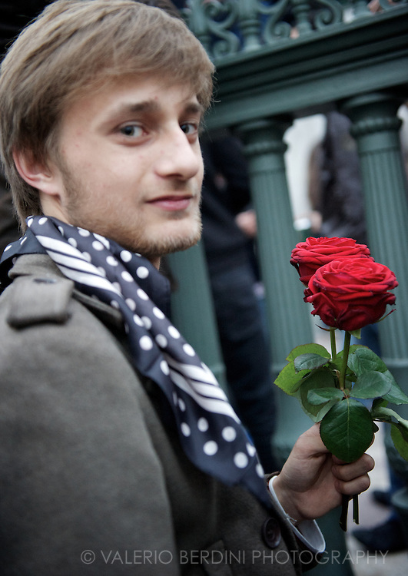
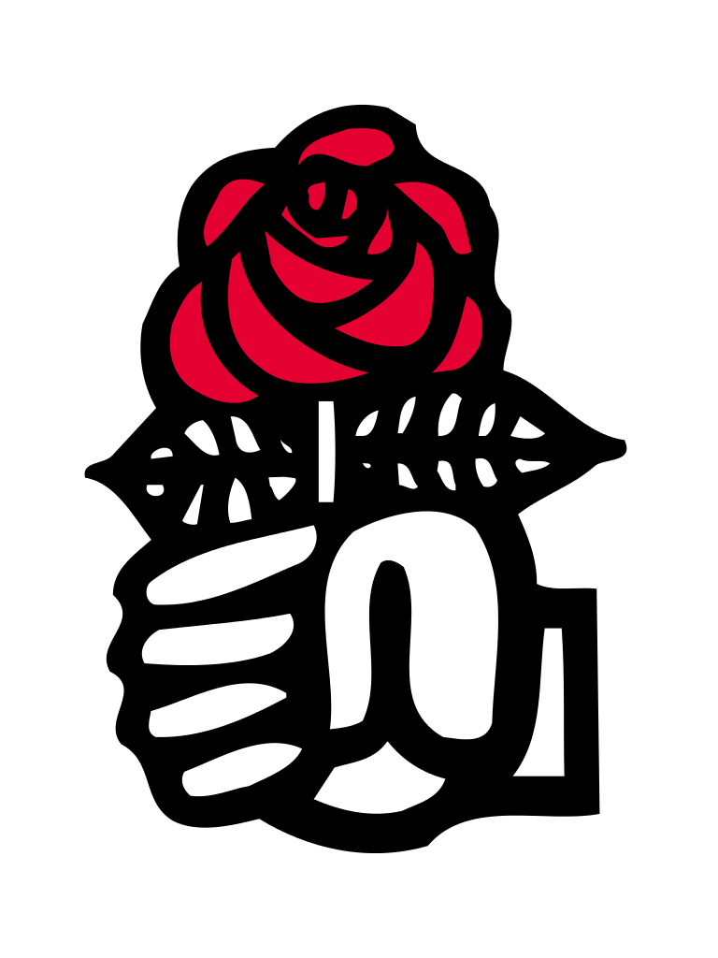

PS v proměnách času

Slide 3
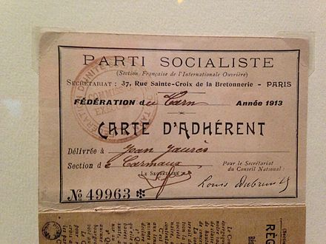
SFIO

Slide 4
Socialistická strana PS
Dnešní PS, červen 1971 na zakládajícím kongresu v Epinay.
základními osobami byl F. Mitterrand a Guy Mollet (předseda a tajemník)
vznikla spojením menších stran, PS strana voličská, malá členská základna
na rozdíl od jiných socialistických stran v Evropě není moc svázána s odbory
SFIO naopak vychází z odborového hnutí a podobně i jiné strany
V roce 1951 – 33%, 1973 – 18,8% a 1984 – 10% manuálně pracujících členů
1981 se spíše jedná o učitele jako nejvlivnější straníky
Slabá stránka – zisk financí na činnost (absence podpory podnikatelů)
Nepřítel vnější – PCF, nepřítel vnitřní – frakce „G. Molet, M. Rocard“

Slide 5
La Section française de l’Internationale ouvrière
Jules Guesde, zakladatel SFIO v roce 1905, problematika pacifismu a I. Sv. války
1919 odchod z druhé internacionály – „pozitivní pohled na válku“
masová členské základny a 1920 se odštěpila PCF (delší dobu výraznější), nerovnoměrnost, Stanovy: přetvořit společnost z kapitalismu na kolektivismus
vláda Lidové fronty 36 – 37, zavádějí placenou dovolenou, 40 hodin práce/týden
Leon Blum byl jako předseda vlády stíhán za nepřipravenost Francie na válku
Profesí advokát, dokázal se ubránit, proces byl zastaven a LB předán Německu
problém, že přijali Pétaina a Vichy jako „mírové východisko“ z nastalé situace
Max. základna 350 000, P. Ramadier a G. Molet, SFIO, obhájce Suezu, Alžírska

Slide 6
SFIO 1958 – 1969 (71)
1958 – Guy Mollet, v prvních letech V. republiky jsou antirežimní strana
SFIO odmítá novou republiku, s PCF do 1970 konfrontace
Parlamentnní volby 1958 - 15,5% a 44 poslanců, 1962 - 12,54% a 65 poslanců a 1967 - 18,96% a 121 poslanců, 1965 – F. Mitterrrand oficiálním prezidentský kandidát všech, kdo je proti V. rep.
PSU levicová strana, nestaví se do opozice proti V. rep., modernistický socialismus (Piérre Mendés France), Rok 1968 – rozpory, volby 16,53% - 57 poslanců
Vznik platformy FGDS, později UGSD – Union de socialist et socialist démocrates, utvořená F.M. , Po celou dobu se jedná a studenou válku mezi PCF a SFIO, zásah 21.8. 1968 ČSSR
Krize 1969, prezidentské volby Gaston Defferre jen 5%

Slide 7
PS 1971 - 1981
1971, strana která je celonárodní, pro – vůdcovská a jednotná
Volby do AN 1973 – 19,20% a 89 m. ze 490
Prezidentské volby 1974 43,25% I. a 49,19% II.
https://www.youtube.com/watch?v=dcxPZVSQk0s
Prezidentské volby 74, těsná prohra o 400 000 hlasů
Patrný vzestup hlasů kantonální a komunální volby (1976,1977)
Důležitý vztah PCF a PS, bipolární čtverylka
jasné rozbroje ve volbách 1978 – výsledek 22,58% a 104 m. ze 490

Slide 8
PS 1981 – převzetí moci
Vítězství v prezidentských i parlamentních volbách – 37,51% a 269 m./ 490
Masivní realizace programu 110 bodů, rozvoj na evropské úrovni (společně se PSOE),
Většina poslanců za PS jsou kantoři, Koalice s PCF, dlouho nevydrží 1984, spolupráce se Zelenými
1986 – krize, prohra a následuje kohabitace PS – 31% a 206 poslanců
1988 – opětovné znovuzvolení F.M., první přímo znovuzvolený prezident
První ministerským předsedou je P. Mauroy 81 – 84, současně starosta Lille
Druhým je Laurent Fabius (ENA, věk)
1988 – zlepšení situace, 260 poslanců a 34,76%
1988 – nová vláda v čele je Michel Rocard, bez PCF

Slide 9
Proměna voličů PS
První nástup novodobých socialistů nastal v 70 letech a to v dříve katolických regionech!
Normandie, Bretagne, částečně Alsasko – Lotrinsko
Proč? Slábne vazba k náboženství (2/3 jsou pasivní katolíci)
Pokles zemědělců a OSVČ, spíše zaměstnanci ve službách, Učitelé!
Proměna u dělnické třídy
rok 1978 – 36% volilo PCF a 27% PS
rok 1986 – 20% volilo PCF a 34% PS

Slide 10
PS 1990 - 1997
1990 – kongres v Rennes– zástupci jednotlivých proudů ve straně:
L. Jospin, L. Fabius, další představitelé M. Rocard a J. P. Chévenement
levicově nacionalističtí socialisté, intervence v Iráku atd.
Základní kongres po pádu berlínské zdi, potíž ideologického zakotvení, ztráta většiny, vnitřní spory.
Hodnocení předchozího období - Mitterrand a jeho úspěchy:
Vytvoření Socialistické strany v roce 1971
Dokázal v roce 1981 převzít moc a nebyla z toho další „revoluce“
Dokázal „ukočírovat“ první kohabitaci
socialisti jsou jednou z „nejdemokratičtějších“ stran

Slide 11
MRG – Levicový radikálové
Někteří radikálové nechtěli participovat na UDF
Radši s PS, historická republikánská levice (od VFBR)
Problémy především s monarchou a křesťanstvím
Jsou dost závislí na PS a samostatné existence nejsou moc schopní
Poslance získají jen tam kde jim to PS dovolí
J. P. Chévenement

Slide 12
1993 - 2017
1993 - 53 poslanců 11,53% - opozice
1997 - 255 poslanců 23,53% - vláda pluralitní levice
2002 - 140 poslanců 24,11% - opozice
2007 - 191 poslanců 24,73% - opozice
2012 - 280 poslanců 29,4% - vládní pozice
2017 – 29 poslanců 7,4% - opozice
Prez. volby 1995 a 2002 – Lionel Jospin 23,30% a 47,36% a
Prez. volby 2007 – Ségolene Royal 25,87% a 46,94%
Prez. Volby 2012 – François Hollande 28,63% a 51,64%

Slide 13
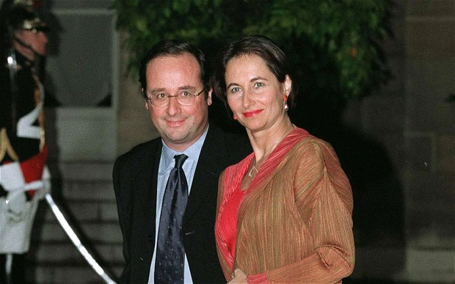
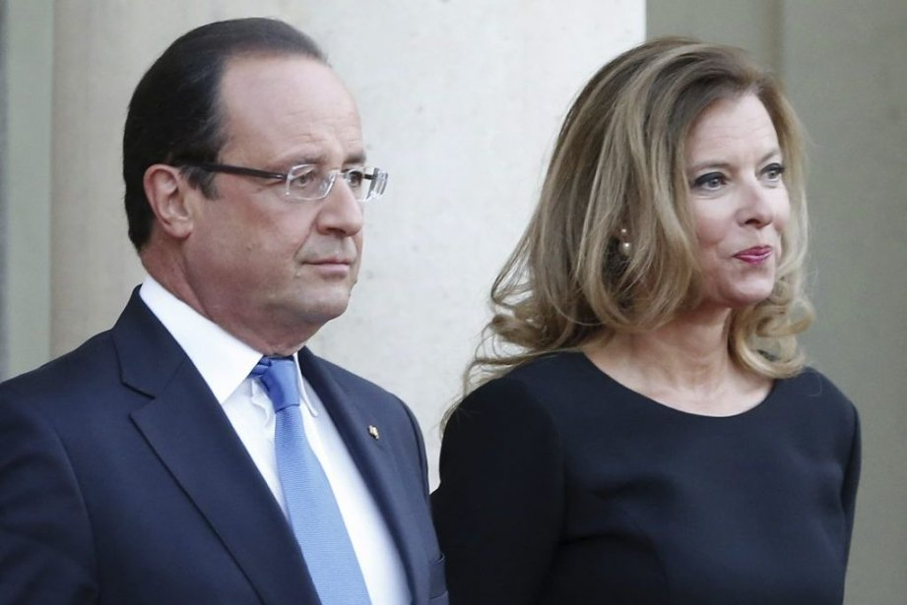
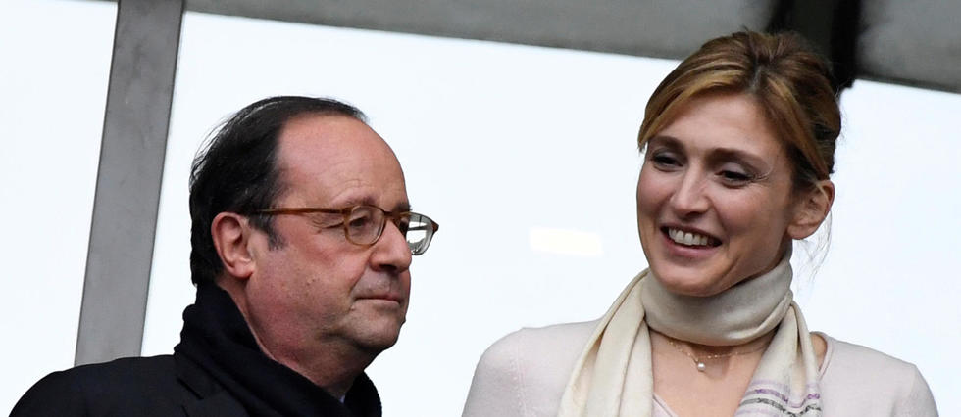
François Hollande a „slabé“ stránky

Slide 14
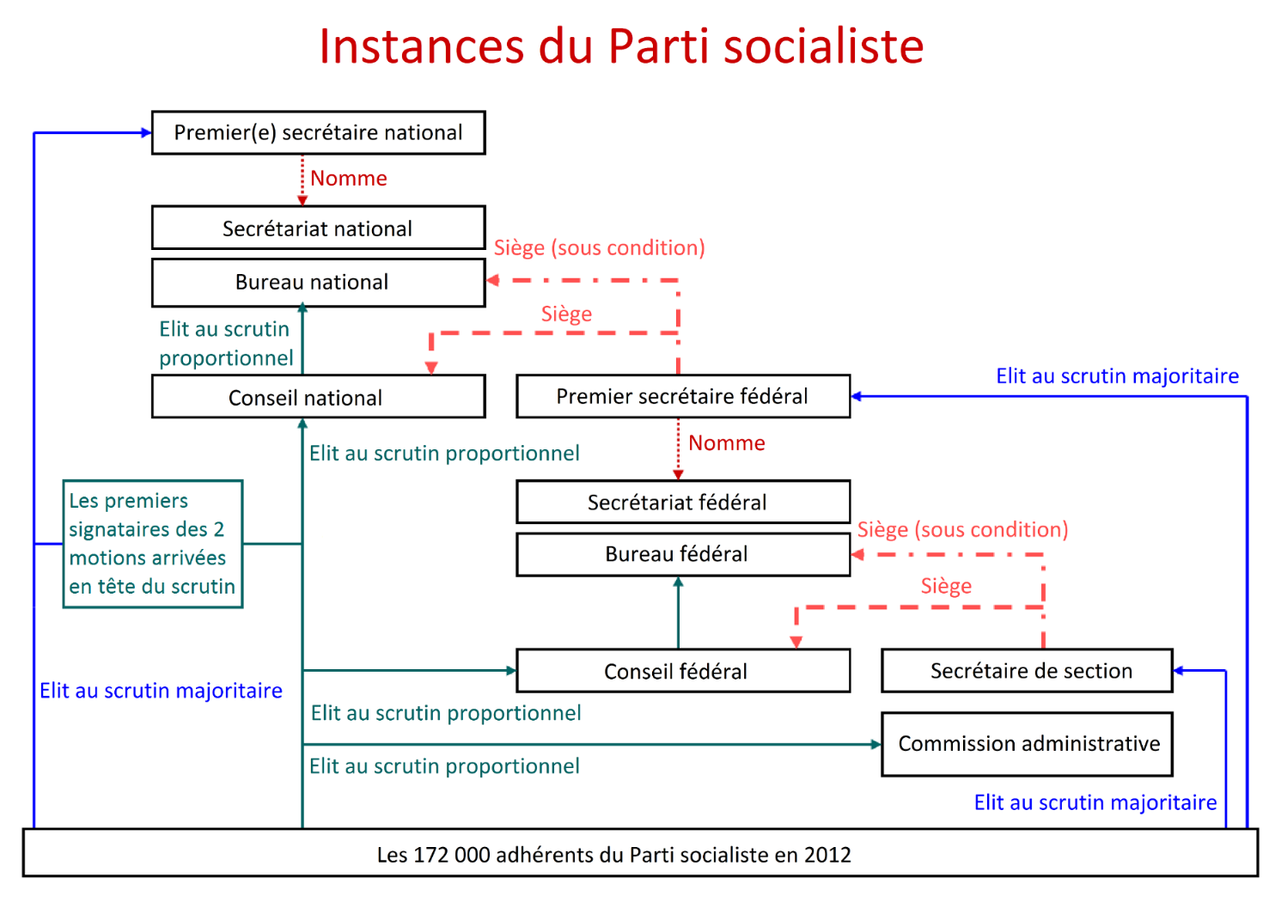
PS

Slide 15
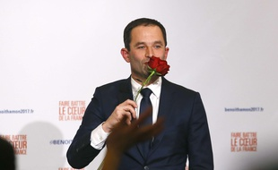
Prez. Volby 2017 – Benoit Hamon 6,36%

Slide 16
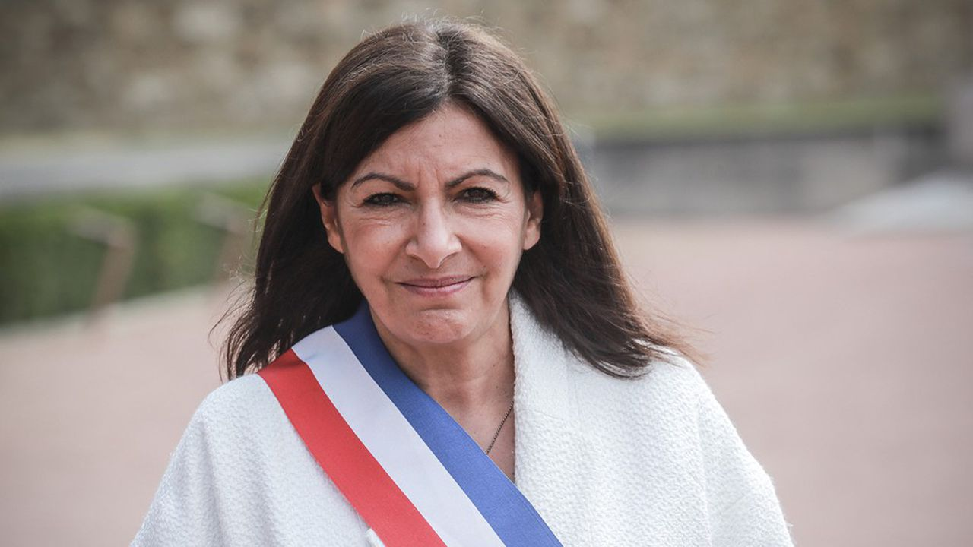
Prez. Volby 2022 – Anne Hidalgo 1,75%

Slide 17
Závěrem
Na francouzské poměry se jedná o politickou stranu
Jasný reprezentant levicových hodnot
Proměna, nutné je hodnotit stranu podle období a pozice
F. Mitterrnad a F. Hollande, nejvyšší úřad Francie
https://www.youtube.com/watch?v=Q7GV2EblQfc
„spolupráce“ s dalšími levicovými stranami
2017 – nejhorší situace za více než 100 let, jen 30 mandátů AN, prodej stranického sídla,

